Slide 1
Tiết 37
Bài toán liên quan đến
phép cộng, phép trừ (tiếp theo)

Slide 2
KHỞI ĐỘNG

Slide 3
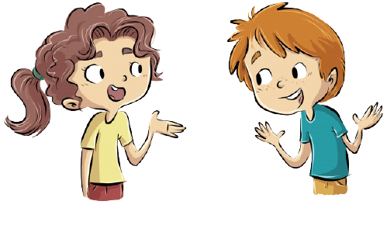
TRÒ CHƠI ĐỐ BẠN
Tớ sẽ lấy 6 hình vuông
Tớ có 8 hình vuông. Đố bạn lấy được số hình vuông ít hơn của tớ 2 hình vuông.

Slide 4
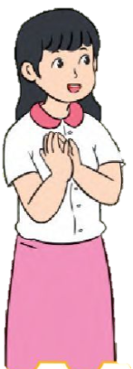
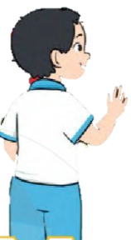
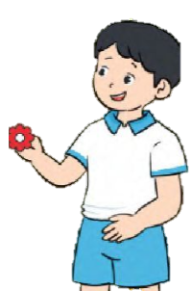
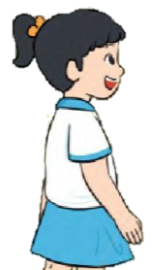
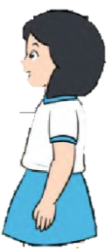
Hãy so sánh
số bông hoa của tổ Bốn và tổ Hai.
BẢNG THI ĐUA
Số bông hoa của
tổ Bốn ít hơn số bông hoa của tổ Hai.
Tổ Một:
Tổ Hai:
Tổ Ba:
Tổ Bốn:

Slide 5
KHÁM PHÁ KIẾN THỨC MỚI

Slide 6
BÀI TOÁN VỀ ÍT HƠN
Bài toán 1: Tổ Hai có 5 bông hoa, tổ Bốn có ít hơn tổ Hai 1 bông hoa.
Hỏi tổ Bốn có mấy bông hoa?
Tổ Hai
Tổ Ba
Tổ Hai có: 5 bông hoa
Tổ Bốn có ít hơn tổ Hai: 1 bông hoa
Tổ Bốn có: bông hoa
Bài giải:
Tổ Bốn có số bông hoa là:
5 - 1 = 4
(bông)
?
Đáp số: 4 bông hoa

Slide 7
BÀI TOÁN VỀ ÍT HƠN
Bài toán 2: Tổ Ba có 8 bông hoa, tổ Hai có ít hơn tổ Ba 3 bông hoa.
Hỏi tổ Hai có mấy bông hoa?
Tổ Ba
Tổ Hai
Tổ Ba có: 8 bông hoa
Tổ Hai ít hơn tổ Ba: 3 bông hoa
Tổ Hai có: bông hoa
Bài giải:
Tổ Hai có số bông hoa là:
8 – 3 = 5
(bông)
?
Đáp số: 5 bông hoa

Slide 8
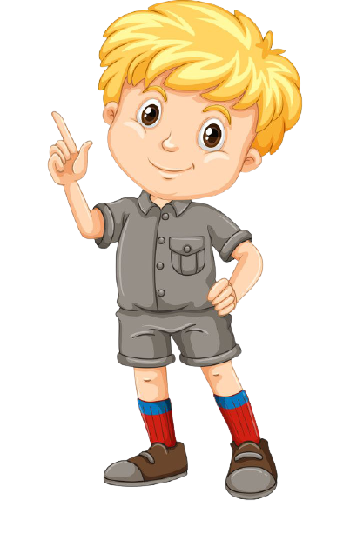
BÀI TOÁN VỀ ÍT HƠN
Khi giải bài toán về nhiều hơn ta thực hiện phép tính gì?
Ta thực hiện phép tính trừ

Slide 9
LUYỆN TẬP THỰC HÀNH

Slide 10
Tính
3
Ngăn thứ nhất có 9 quyển sách, ngăn thứ hai ít hơn ngăn thứ nhất 4 quyển. Hỏi ngăn thứ hai có mấy quyển sách?
Ngăn thứ nhất có: 9 quyển sách
Ngăn thứ hai ít hơn ngăn thứ nhất: 4 quyển sách
Ngăn thứ hai có: quyển sách
?
Bài giải:
Ngăn thứ hai có số quyển sách là:
9
4
?
?
= (quyển)
?
?
5
-
?
5
Đáp số: quyển sách

Slide 11
Tính
4
Năm nay anh Nam 16 tuổi, Dũng ít hơn anh Nam 9 tuổi. Hỏi Nam nay Dũng bao nhiêu tuổi?
Anh Nam: tuổi
Dũng ít hơn anh Nam: tuổi
Dũng: tuổi
?
16
?
9
?
Bài giải:
Năm nay Dũng có số tuổi là:
?
?
= (tuổi)
16
9
?
?
7
-
?
7
Đáp số: tuổi

Slide 12
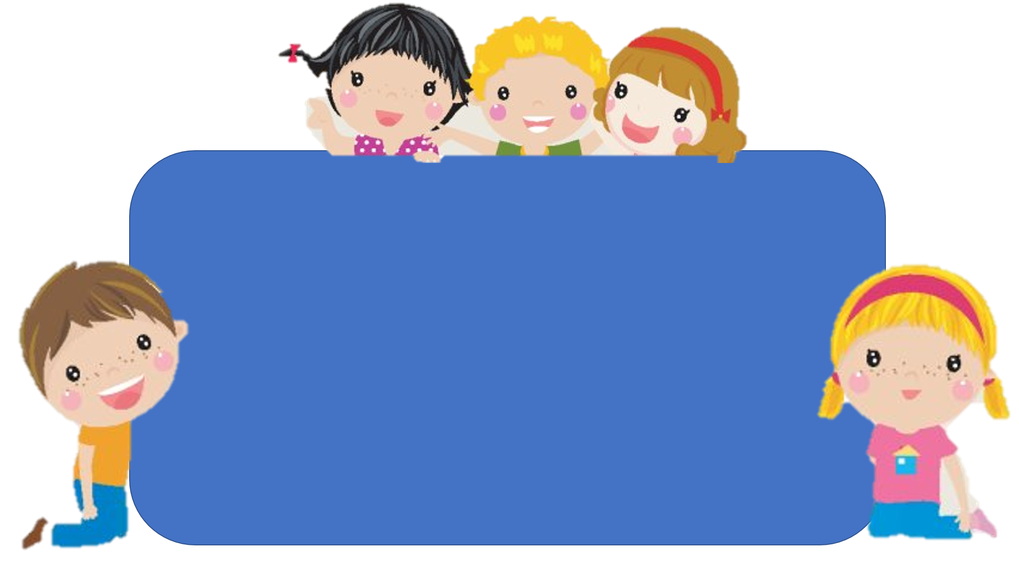
Để có thể làm tốt các bài tập trên em nhắn bạn điều gì?
Bài học hôm nay em biết thêm được điều gì?

Slide 13
DẶN DÒ
Ghi nhớ cách giải Bài toán về nhiều hơn
Xem trước bài: Bài toán về ít hơn

